Slide 1
项目答辩
小组成员 / 高立欣、闫涵、王乐峰
汇报成员/高立欣、闫涵 小组编号/15
2022.6.18

Slide 2
目 录
1
系统演示
CONTENTS
2
产品特色与创新点
3
软件架构与核心算法
4
经验教训与成员贡献

Slide 3
01
系统演示

Slide 4
02
产品特色与创新点

Slide 5
02
产品特色与创新点
评论栏
Markdown格式
在侧面的评论栏可以实时交流互动
在双栏模式中可开启markdown模式
可以转化成html等

Slide 6
03
软件架构与核心算法

Slide 7
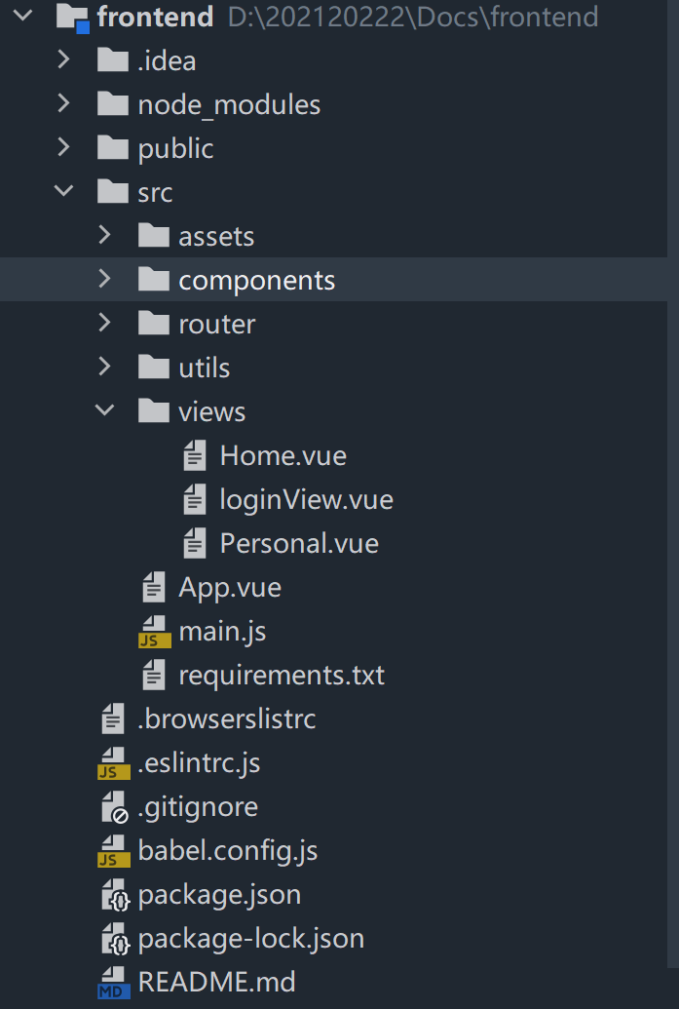
03
前端架构
u
采用vue架构
Assets:静态资源
Components:页面组件
Router:控制页面的跳转
Utils:辅助函数
View:页面
使用axios实现前后端通信

Slide 8
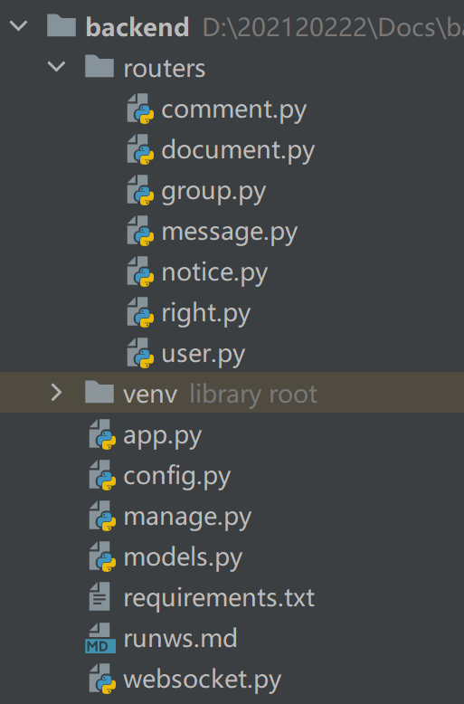
03
后端架构
采用flask架构
app.py:主函数、功能实现
config.py:配置
manage.py:转换输入、读取
models.py:定义类
websocket.py:网络连接

Slide 9
03
核心功能
文档编辑共享
文档管理
修改文档内容
导出文件
单线共享文档
创建文档（个人/团队）
查询文档
删除文档
团队成员管理
评论交流
创建团队
权限设置
删除团队
评论区沟通

Slide 10
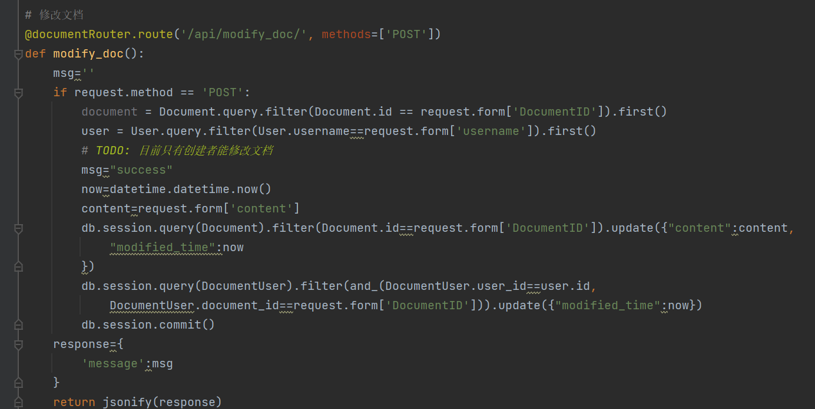
03
核心功能：文档编辑

Slide 11
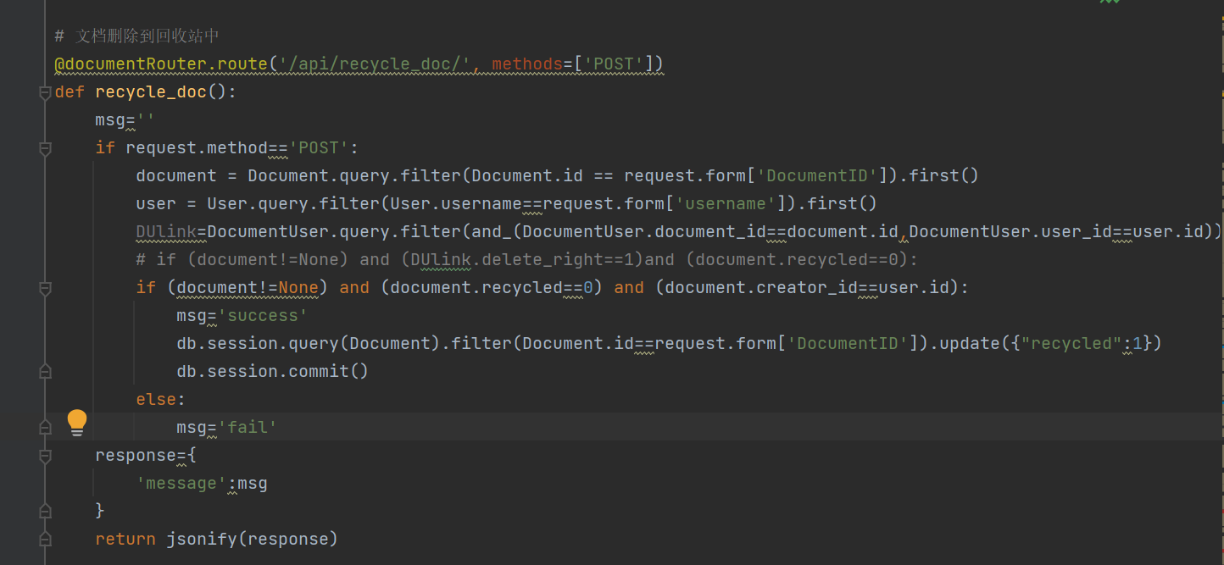
03
核心功能：文档管理

Slide 12
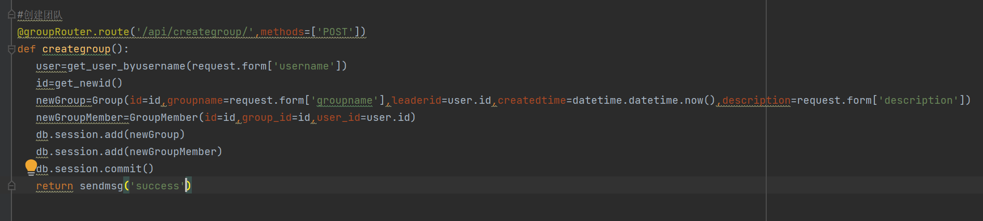
03
核心功能：团队操作

Slide 13
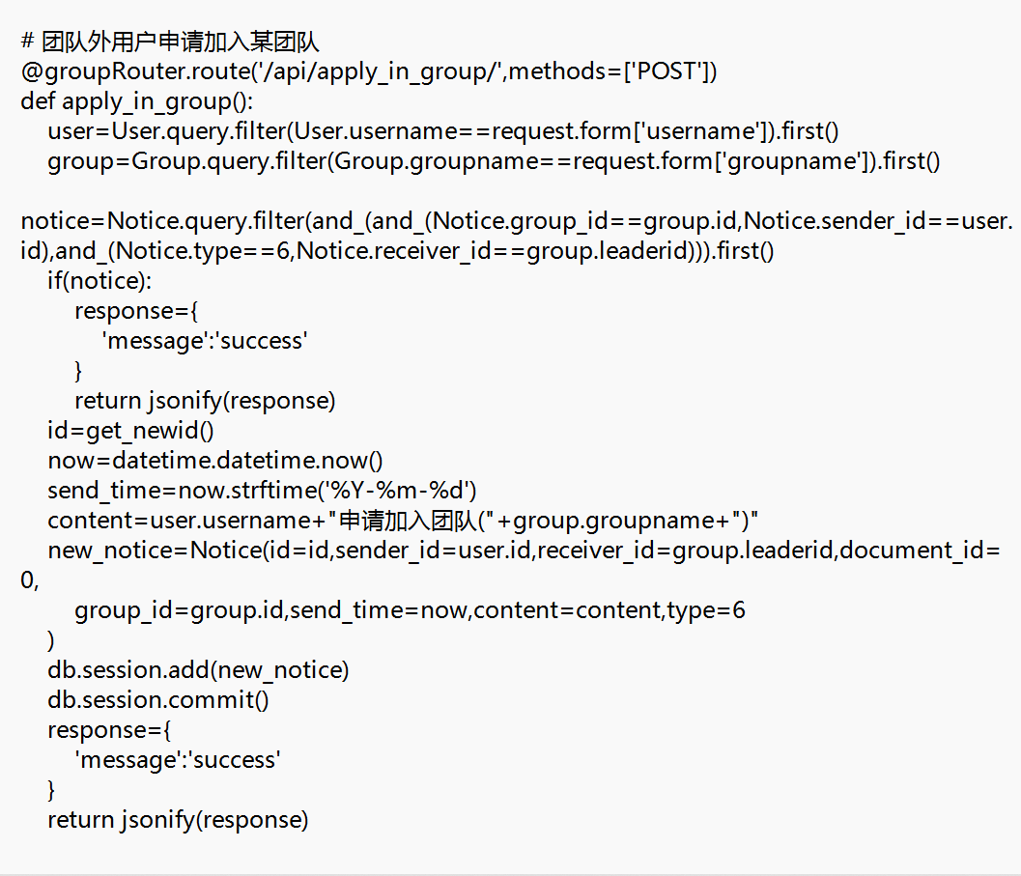
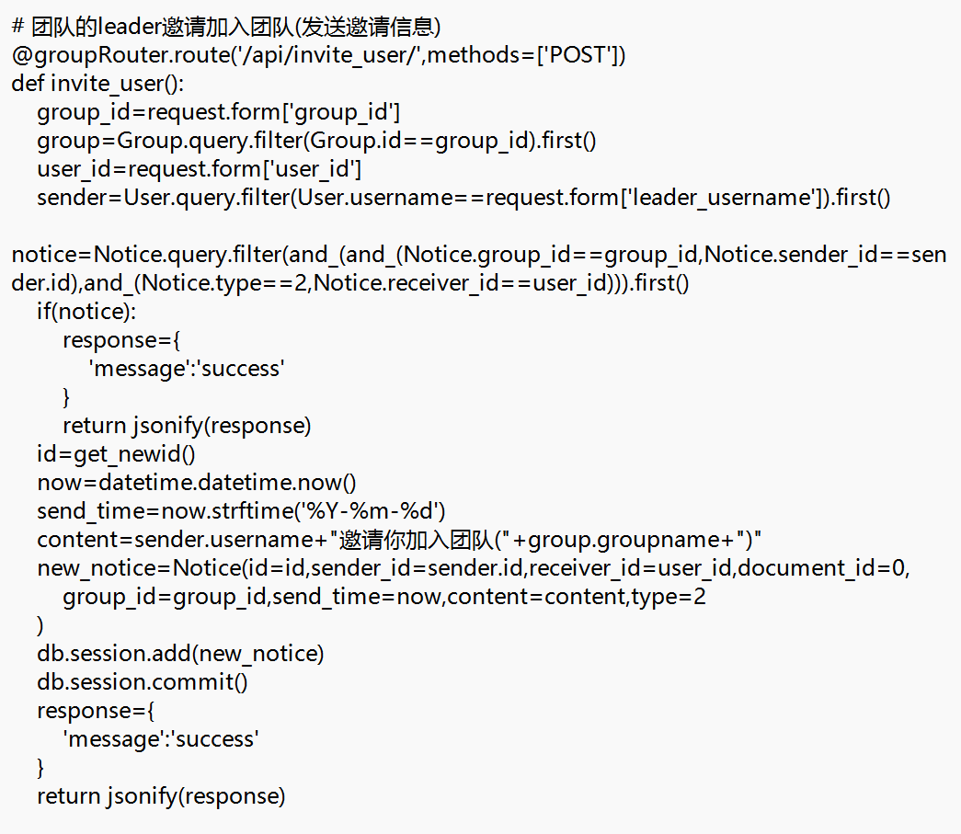
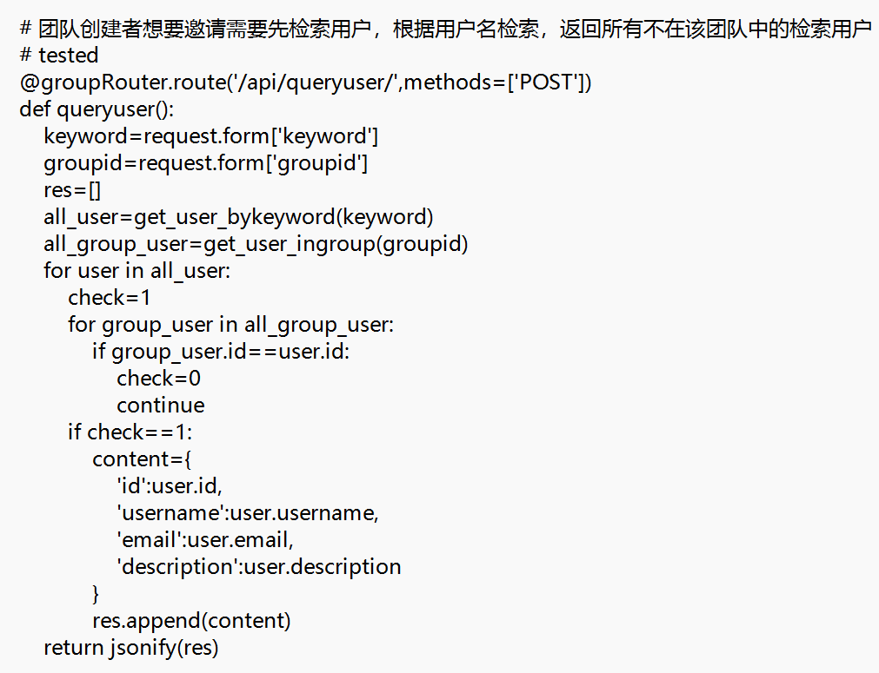
03
核心功能：成员管理

Slide 14
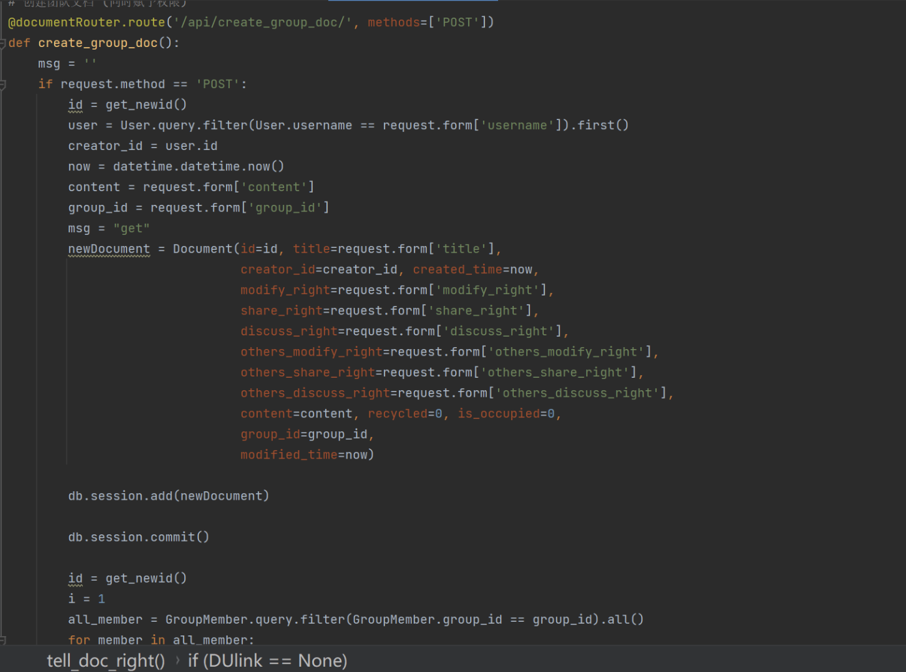
03
Debug心得：团队文档——创建

Slide 15
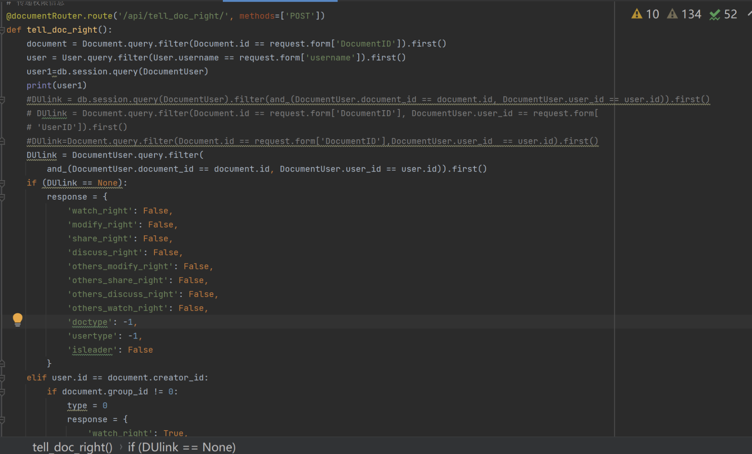
03
Debug心得：团队文档——权限

Slide 16
04
经验教训与成员贡献

Slide 17
04
经验教训
计划
沟通
协作
制定计划需有多种plan；考虑不可抗力因素
要及时调整迭代计划，以免不能如期完成
团队沟通能够提高完成任务的效率，降低时间成本
团队合作需要成员之间的理解配合

Slide 18
04
成员贡献
高立欣
闫涵
王乐峰
每周小组作业
各种文档编写、修改
界面原型设计
技术原型修改
每周小组作业
各种文档编写、修改
界面原型修改
技术原型编写
文档编写

Slide 19
谢谢观看
THANKS

